Slide 1
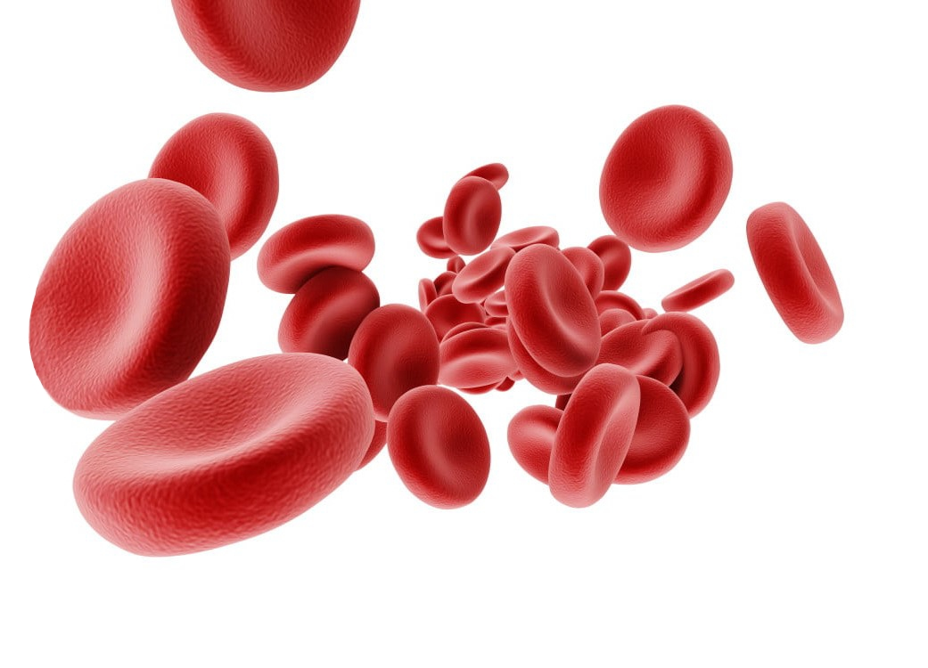
Математическое моделирование движения крови в микрососудах
Рыжая А. Д., Дмитриева А. Д., Ефимова Д. А., Кикоть М. Е.
Научный руководитель – д.ф.-м.н., профессор Ковтанюк А.Е.
Департамент математического и компьютерного моделирования
ИМКТ ДВФУ
Владивосток 2023

Slide 2
Введение
Моделирование движения крови в сосудистой сети мозга является важным для предсказания ситуаций, связанных с гипоксией, следствием которой может являться гибель клеток мозга, снижение когнитивных функций и физиологической активности;
Исследование направлено на изучение движения крови в отдельном микрососуде, что может быть использовано в дальнейшем для моделирования кровообращения в капиллярной сети мозга;
Цель работы – разработка алгоритма для изучения движения крови в отдельном микрососуде, выявление закономерностей.

Slide 3



Характеристики движения крови в микрососудах
Диаметр капилляра 4-8 µm, длина 50-150 µm;
Объем эритроцита 88 $µ{\text{m}}^{3}$;
Кровь рассматривается как двухфазная жидкость, состоящая из плазмы и эритроцитов, где эритроциты моделируются как жидкость с высокой вязкостью;
A
B
Рис. 1: Человеческая кровь в стеклянных трубках с диаметром 7 µm.
А) при гематокрите 0,2; В) при гематокрите 0,4.

Slide 4



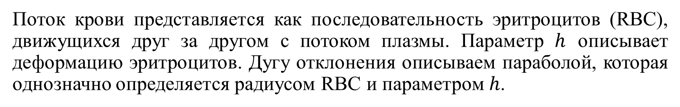



Модельная область
RBC
RBC
RBC
$$r_{e}$$
$$h$$
$$r_{c}$$
$$l_{p}$$
$$l_{e}$$
$$h$$
Рис. 2: Схематический рисунок эритроцитов, движущихся в капилляре.
Поток крови представляется как последовательность эритроцитов (RBC), движущихся друг за другом с потоком плазмы. Параметр $h$ описывает деформацию эритроцитов. Дугу отклонения описываем параболой, которая однозначно определяется радиусом RBC и параметром $h\text{.}$

Slide 5



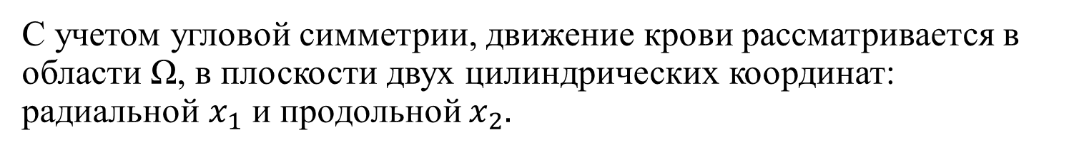





Вычислительная область
$$x_{1}$$
$$Г_{0}$$
$$r_{c}$$
$$r_{e}$$
$$Г_{1}$$
$$Г_{2}$$
0
$$L$$
$$x_{2}$$
Рис. 3: Расчетная область $Ω$ в цилиндрической системе координат при осевой симметрии
С учетом угловой симметрии, движение крови рассматривается в области Ω, в плоскости двух цилиндрических координат: радиальной $x_{1}$ и продольной $x_{2}.$

Slide 6

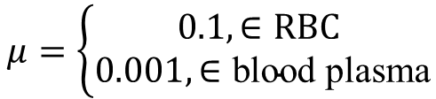
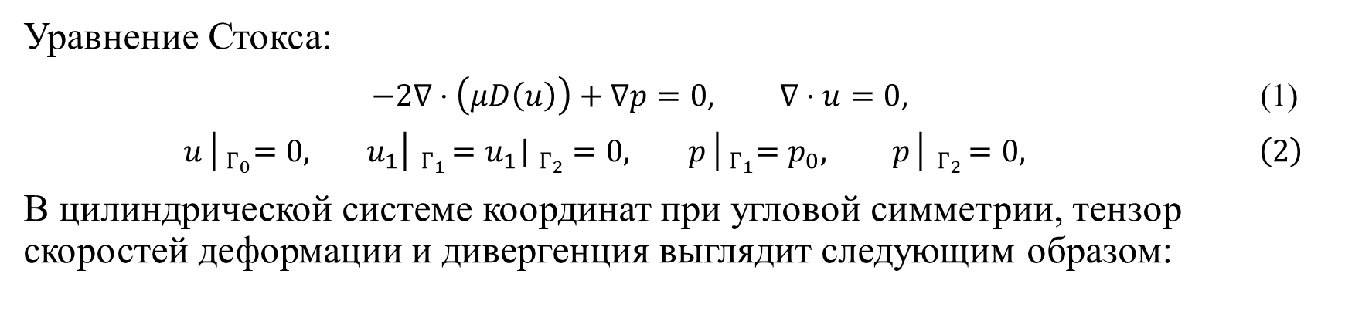


Постановка задачи
Уравнение Стокса:
$−2∇⋅\left(μD\left(u\right)\right)+∇p=0, ∇⋅u=0,$(1)
$u_{ }\left| _{Г_{0}}=0,{ u}_{1}\right| _{Г_{1}}=u_{1}$|$_{Г_{2}}$ $=0,$ $p_{ }\left| _{Г_{1}}=p_{0}, p_{ }\right| _{Г_{2}}=0,$ $\left(2\right)$
В цилиндрической системе координат при угловой симметрии, тензор скоростей деформации и дивергенция выглядит следующим образом:
$$(3)$$
$$(4)$$
Значение переменной вязкости:
$$μ=\left\{\begin{aligned}0.1, ∈RBC \\ 0.001, ∈\text{blood} \text{plasma}\end{aligned}\right.$$
$\left(5\right)$

Slide 7
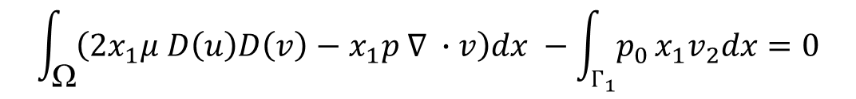
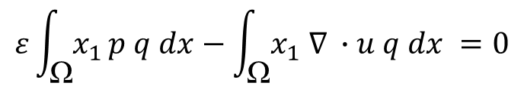
Слабая формулировка:
Для реализации данной задачи методом конечных элементов выведем слабую формулировку задачи. Домножим уравнения (1) на тестовые функции, проинтегрируем по области Ω, применим формулу интегрирования по частям. В результате приходим к следующей слабой формулировке задачи:
$$\int_{\text{Ω}}^{ }{\left(2x_{1}μ D\left(u\right)D\left(v\right)−x_{1}p ∇ ∙v\right)dx −\int_{Г_{1}}^{ }{p_{0}}}x_{1}v_{2}dx=0$$
(6)
$$ε\int_{\text{Ω}}^{ }{x_{1}}p q dx−\int_{\text{Ω}}^{ }{x_{1} ∇ ∙u q dx =0}$$
где $u=\left(u_{1},u_{2}\right)$ – вектор скоростей, $p$ – давление, $v$, $q$ – тестовые функции.

Slide 8


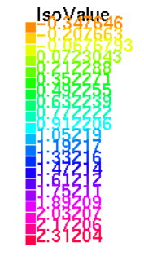
Продольная компонента скорости
Рис. 4: Продольная компонента скорости при отсутствии деформации мм/с
Рис. 5: Продольная компонента скорости при деформации h = ${0.4l}_{e}$, мм/с

Slide 9
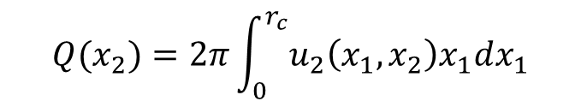
Зависимость потока от деформации эритроцита
Скорость потока:
$$Q(x_{2})=2π\int_{0}^{r_{c}}{u_{2}\left(x_{1}, x_{2}\right)x_{1}dx_{1}}$$
(6)
Рис. 6 : Скорость потока
Рис.7 : Относительная погрешность

Slide 10
Заключение
На основе уравнений Стокса движения жидкости с переменной вязкостью в работе в работе разработан алгоритм нахождения поля скоростей при движении крови в микрососуде;
Осуществлена программная реализация алгоритма в пакете FreeFEM++;
Показано, что изменение деформации незначительно влияет на характеристики движения крови, поэтому при моделировании можно использовать эритроциты цилиндрической формы. Это позволяет применять аналитические подходы к моделированию движения крови по капиллярной сети.

Slide 11


